Slide 1
Kultúra és politika a magyar-német kapcsolatokban
KEP 2023. 03. 02. Pók Attila

Slide 2
Mottó
…” a magyar-német gazdasági együttműködésnek alapvetően nem gazdasági alapjai vannak, hanem kulturális természetűek. Magyarországon van egy „pozitív előítélet” Németország iránt, részben történelmi okokból, részben a német kulturális teljesítménynek köszönhetően. A kétoldalú együttműködés fundamentumait semmiféle politikai kampány vagy esetenként felmerülő egyet nem értés gazdasági kérdésekben nem tudja lerombolni”.(Orbán Viktor Berlin, 2022 október)
Németország meggyengült, és nem szuverén államként viselkedik, ezért erkölcsileg és politikailag is megkérdőjelezhető a létezése. Németországban tapintható a félelem, és az emberek nem mernek megszólalni sem. (Schmidt Mária, Budapest, 2022 október).
Csak annyit tudok mondani, hogy akinek halálhírét keltik, az sokáig fog élni. Üdvözlet Berlinből Budapestnek” (Julia Gross budapesti német nagykövet férje)..

Slide 3
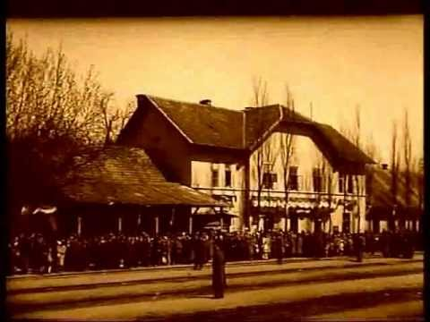
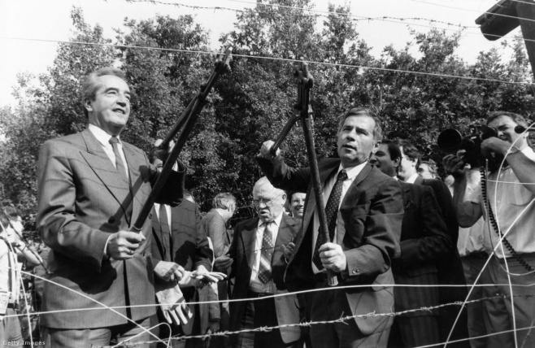
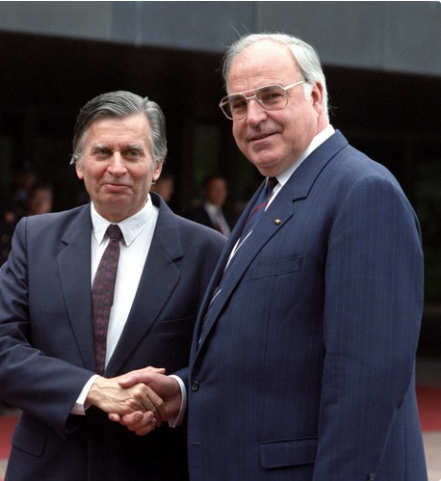
Történelem
tehertételek és lehetőségek
II. világháború, kitelepítések, irracionalizmus öröksége, Luthertől Hitlerig
haladó és demokratikus hagyományok kölcsönös erősítése:1848, Antall J.,1989-es határnyitás

Slide 4
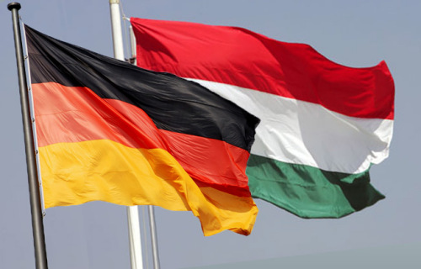
Intézmények
Diplomácia (tartományi szintű kultúrpolitika, parlamenti képviselőcsoportok)
kulturális intézetek, alapítványok, tudományos és felsőoktatási intézmények, szerződések, ösztöndíjak,
Német-Magyar Fórum 1991 óta, Német-Magyar Társaság 1994 óta, Andrássy Egyetem, ENRS, Bertelsmann Alapítvány, Deutsch-Ungarisches Institut für Europäische Zusammenarbeit am Mathias Corvinus Collegium, Németországi Magyar Szervezetek Szövetsége, Magyarországi Német Kulturális és Információs Központ

Slide 5
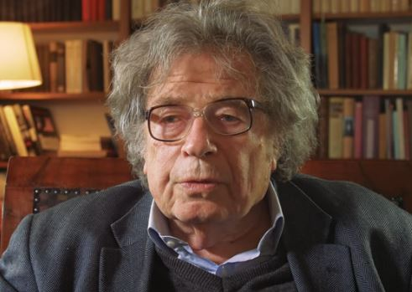
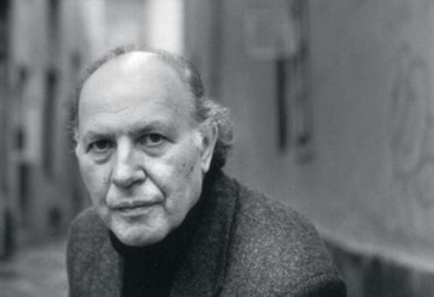
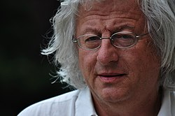
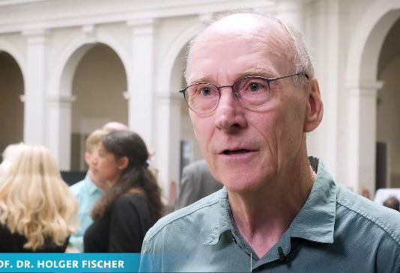
Eredmények
Konrád György
Kertész Imre
Irodalom: Konrád György (1991, 1997), Kertész Imre (1997), Esterházy Péter (1999)
Frankfurti könyvvásár 1999
Zene: Magyar kulturális évad 2006−2007
Magyar színházi alkotók Németországban
Tudomány: Holger Fischer
Német alapítványok magyarországi tevékenysége
Esterházy Péter
Holger Fischer

Slide 6
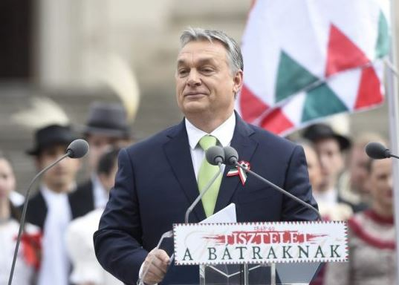
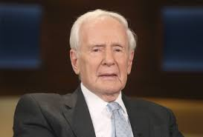
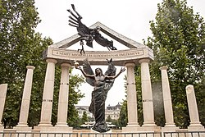
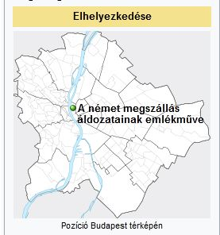
Problémák
Orbán Viktor
(2022. március),
Orbán Viktor (2022. március),
Kiss J. László,
Bauer Bence,
Klaus von Dohnányi
Vergangenheitsbewaltigung,
Német megszállás emlékműve
média
Klaus von Dohnányi

Slide 7
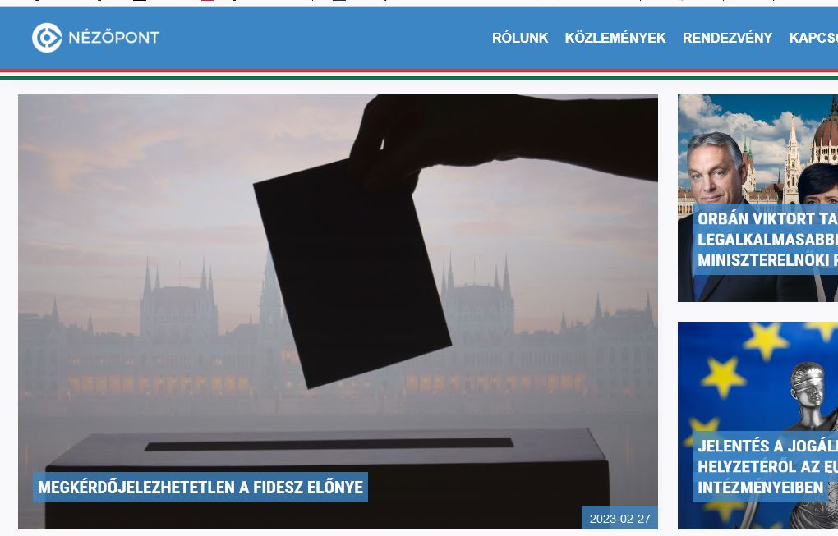
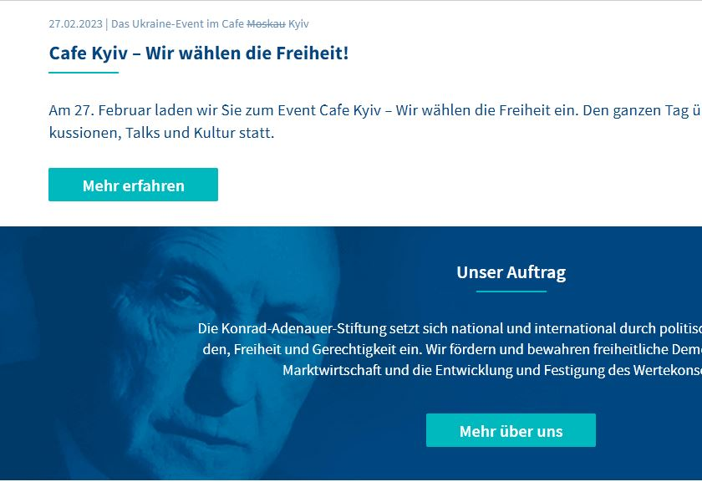
Lehetőségek
A kultúra lehetőségei a kölcsönös politikai és társadalmi nemzet és ország imázs formálásában
Nézőpont Intézet
Konrad Adenauer Stiftung
https://nezopont.hu/
https://www.kas.de/de/home

Slide 8
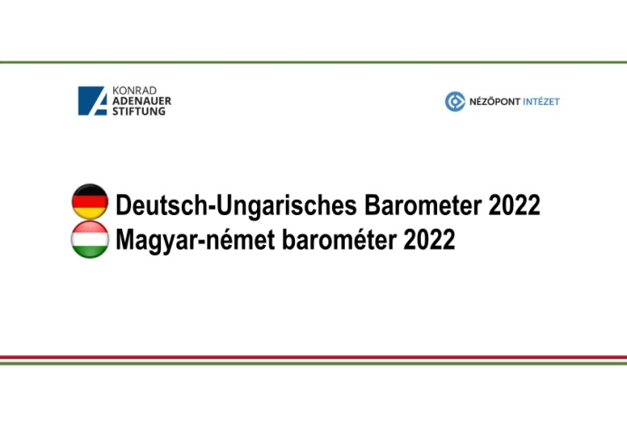
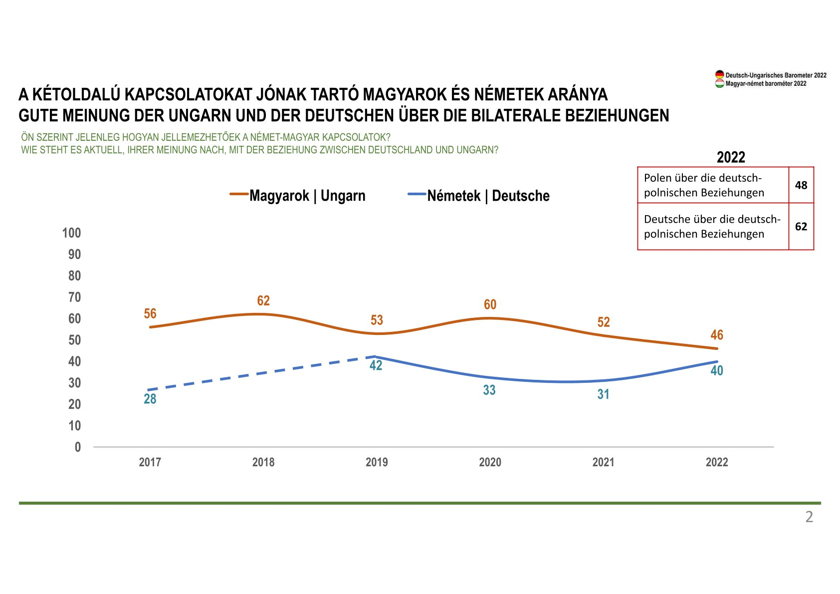
https://www.kas.de/documents/264621/20727160/Deutsch-Ungarisches+Barometer+2022.pdf/172b7234-2f4c-05bf-a973-ebc354a416f2?version=1.2&t=1665396765048&fbclid=IwAR0gb4msuvlZ0aYDGvThtneDABVesT8RstJ3bqwWlhKFKnu9yz80762OjxE

Slide 9
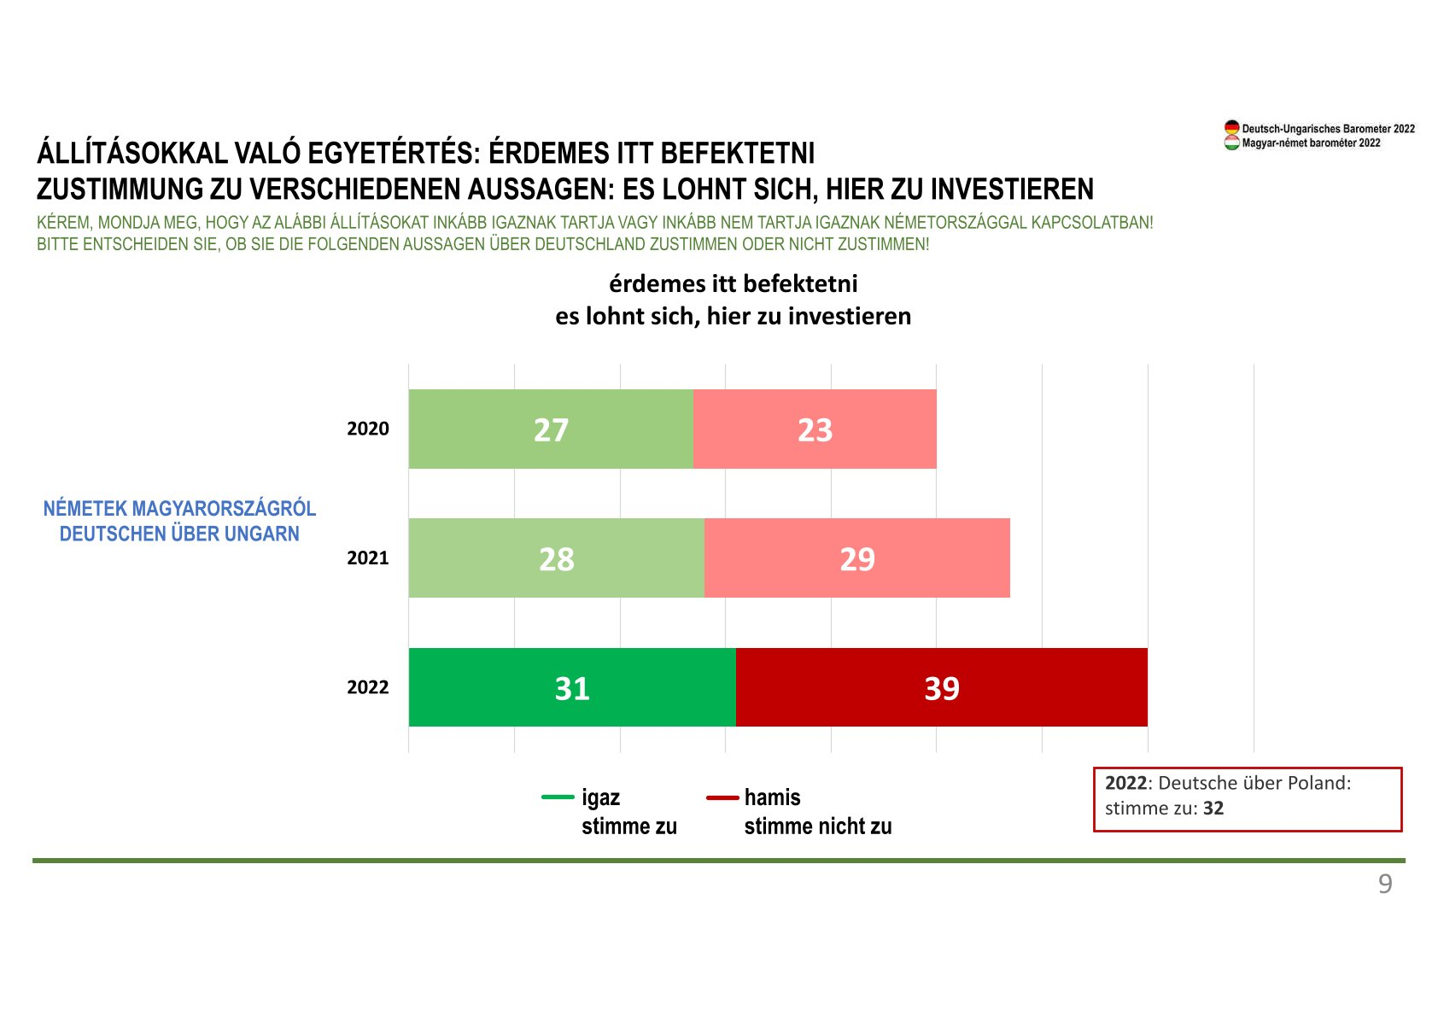

Slide 10
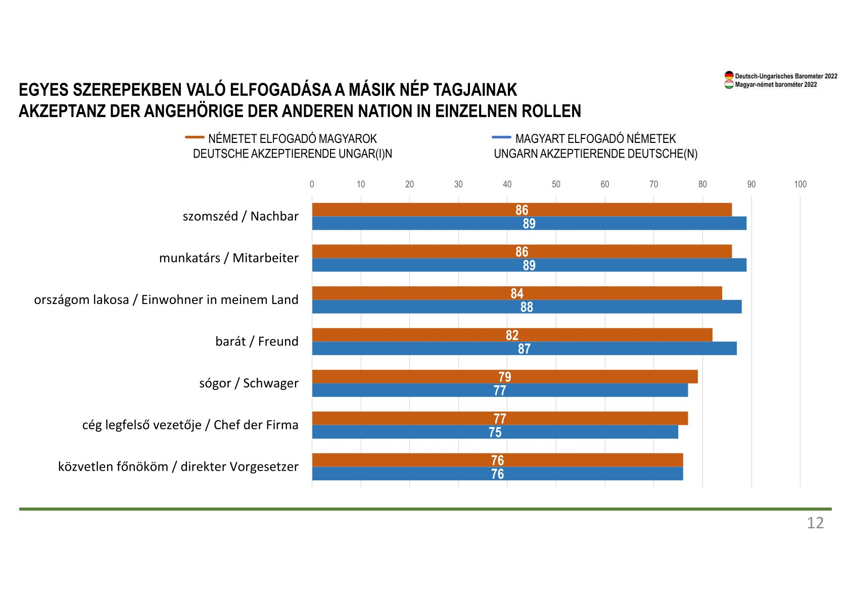

Slide 11
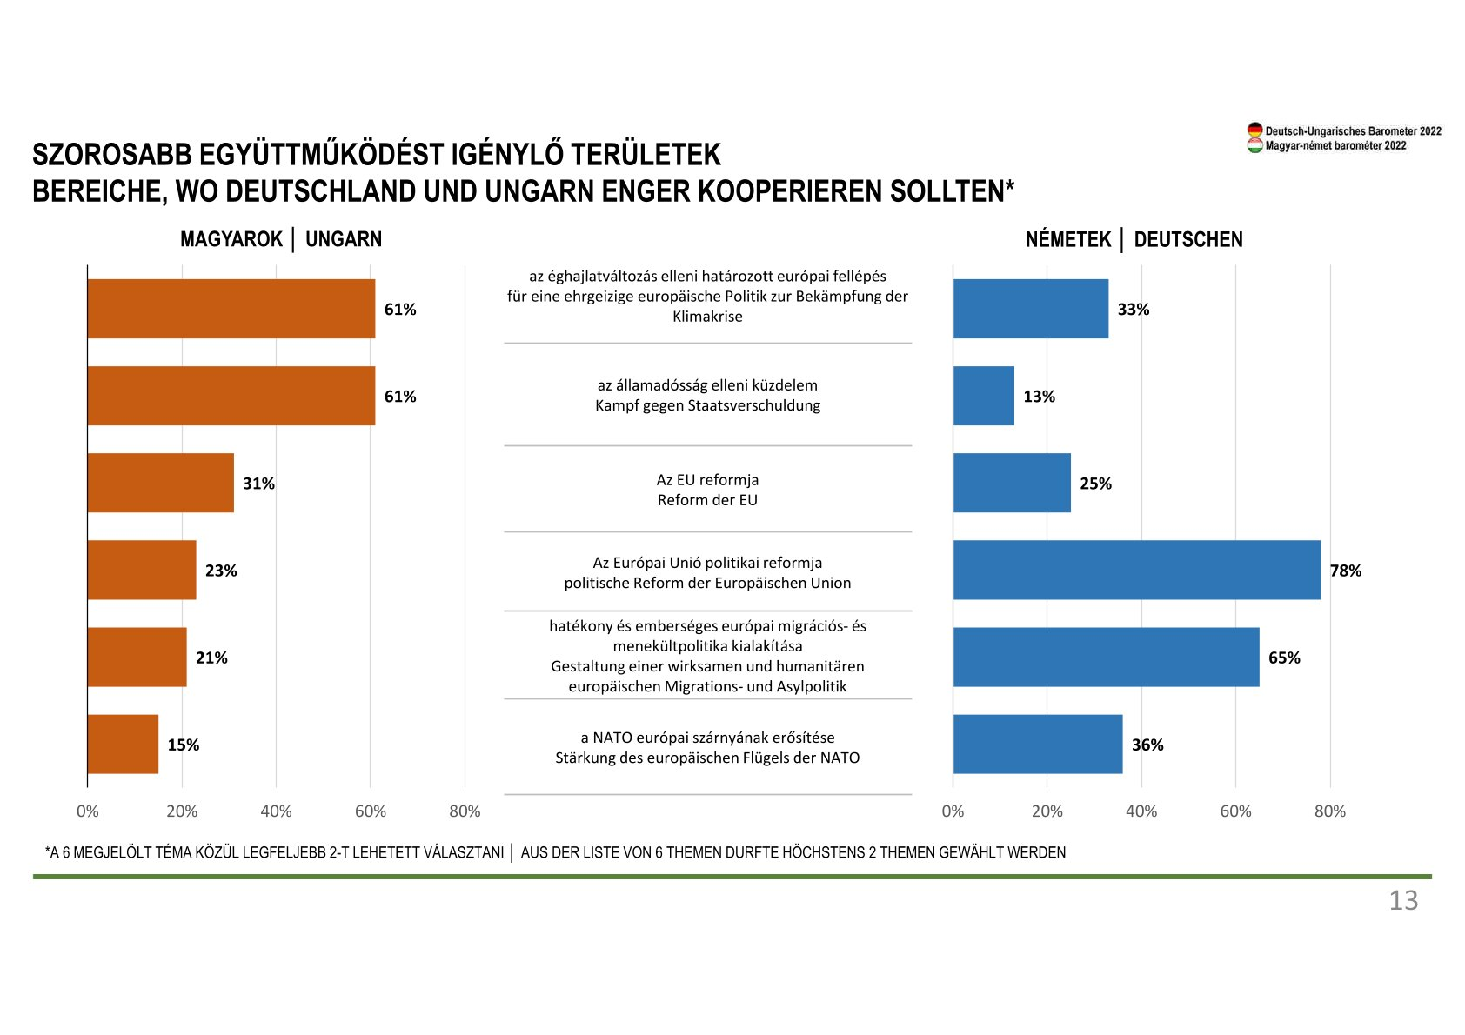

Slide 12
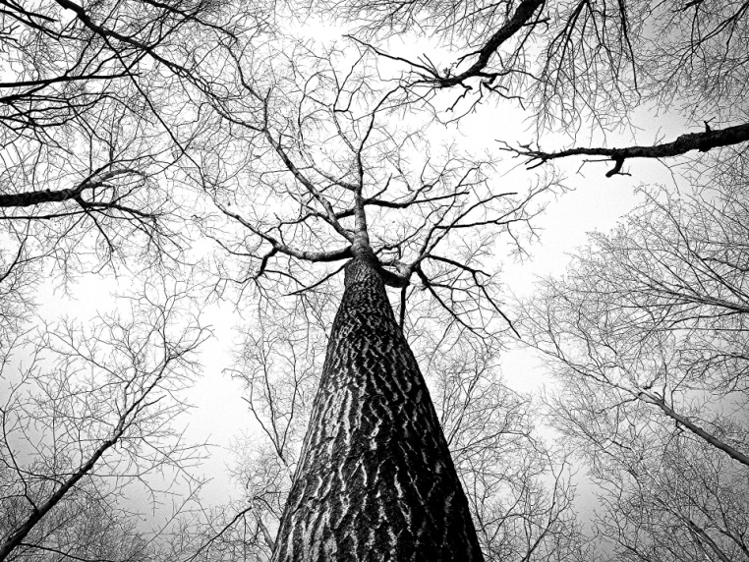
Research
HUNGARIAN BASIC RESEARCH SYMPOSIUM & PRESENTATION OF THE EÖTVÖS LORÁND RESEARCH NETWORK (ELKH)
Hybrid conference in the Embassy of Hungary in Berlin
followed by a guided tour through the exhibition
SMART HUNGARY

